Slide 1
«ИСТОРИЯ КАЗАХСТАНА» ЛЕКЦИЯ №12 Противоречия и последствия советских реформ в Казахстане во второй половине ХХ века
НАО «МЕЖДУНАРОДНЫЙ УНИВЕРСИТЕТ ТУРИЗМА И ГОСТЕПРИИМСТВА»
ГУМАНИТАРНАЯ ШКОЛА
Альжанова Эльмира Есиркеповна
к.и.н., ассоциированный профессор
Туркестан

Slide 2
СОДЕРЖАНИЕ ЛЕКЦИИ
1. Казахстан в послевоенные годы
2. Реформа Н.С. Хрущева в системе партийно-государственного управления и ее поверхностный характер
3. Политика "перестройки" в Казахстане
4. Декабрьские события 1986 года в Алма-Ате и других городах республики
5. Распад СССР и образование Содружества Независимых Государств (СНГ)

Slide 3
ЦЕЛИ И ЗАДАЧИ ЛЕКЦИИ
Цель лекции: анализ особенностей социально-экономического и политического развития Казахстана во второй половине ХХ века
Основные задачи лекции:
показать основные тенденции развития Казахстана в послевоенный период
изучить особенности реформ Н.С. Хрущева
оценить результаты, противоречия и последствия реформ М.С. Горбачева
осветить декабрьские события 1986 года: причины, ход и последствия
определить роль Казахстана в процессе распада СССР и формировании СНГ

Slide 4
КАЗАХСТАН В ПОСЛЕВОЕННЫЙ ГОДЫ
Командно-административная система
Критика
М. Ауэзов
А. Маргулан
Е. Бекмаханов
1947 - отмена карточной системы
1947 - массовая организация совхозов
1946 – создание Академии наук Казахской ССР
1949 - ядерные испытания на Семипалатинском полигоне

Slide 5
Освоение целины в Казахстане
КАЗАХСТАН В ГОДЫ «ХРУЩЕВСКОЙ ОТТЕПЕЛИ»
1954 - пленум ЦК КПСС
постановление «О дальнейшем увеличении производства зерна в стране и об освоении целинных и залежных земель»
Целинный край - Кокчетавская, Кустанайская, Павлодарская, Северо-Казахстанская и Целиноградская области
Результаты и успехи
увеличение производства зерна
развитие инфраструктуры и урбанизации
Проблемы и последствия
нарушение кочевого хозяйства и пастбища
снижение удельного веса коренного населения
угроза функционирования казахского языка
нарушение экологического равновесия и ветровая эрозия

Slide 6
КАЗАХСТАН В ГОДЫ «ЗАСТОЯ»
Общественно-политическая жизнь
конституция Казахской ССР 1978 года
ликвидация национальных школ
Экономическое развитие
1965 хозяйственная реформа, отраслевой принцип управления
1965 первая нефть из месторождения Новый Узень
Идеология и национальная политика КПСС
деятельность организации «Жастулпар» книга О. Сулейменова «Аз и Я»
1979 протесты в Целинограде
кризис национальной политики КПСС

Slide 7
Основные этапы перестройки
ПОЛИТИКА «ПЕРЕСТРОЙКИ» В КАЗАХСТАНЕ
март 1985 - январь 1987 ускорение социализма
январь 1987 - июнь 1989 демократия и гласность
июнь 1989 - сентябрь 1991 разброд и шатания
сентябрь - декабрь 1991 крах мировой социалистической системы
Экономические реформы
Легализация частного предпринимательства (1986)
Перевод госпредприятий на хозрасчет (1987)
Принятие закона о кооперации (1988)
Аренда земли сроком на 50 лет (1989)

Slide 8

Причины: социальное неравенство рост национального самосознания Повод: V пленум КПК 16 декабря 1986
ДЕКАБРЬСКИЕ СОБЫТИЯ 1986 ГОДА
Участники: рабочие, студенты, служащие Погибло около 168 человек, ранено 1722
Последствия и признание 1991 - реабилитирование участников Предвестник независимости Казахстана
Основные события
Выступления казахской молодёжи 17-18 декабря 1986 Требование - демократии и национальное равенство Подавление – под кодовым названием «Метель»

Slide 9
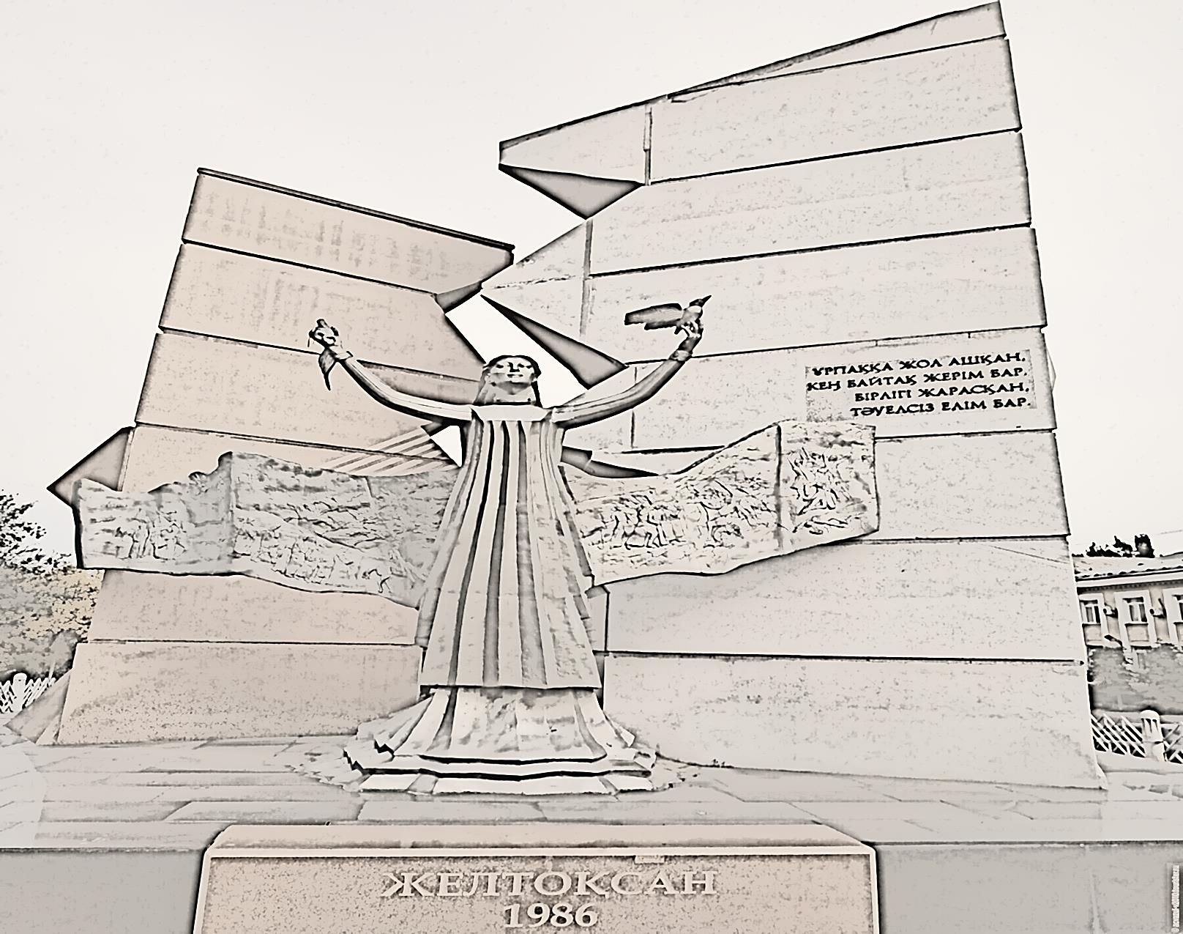
«Иной судьбы не стану я просить» - Кайрат Рыскулбеков
ГЕРОИ НЕЗАВИСИМОСТИ
Кайрат Рыскулбеков Мырзакул Абдикулов
Ляззат Асанова
Маншук Мусина
Анаргуль Садыкова
Сабира Мухамеджанова
Ляззат Бактыгереева
Ербол Сыпатаев
Нурлан Искалиев
Шора Карабаев
Курмангазы Айтмурзаев
Кайыргельды Кузембаев

Slide 10
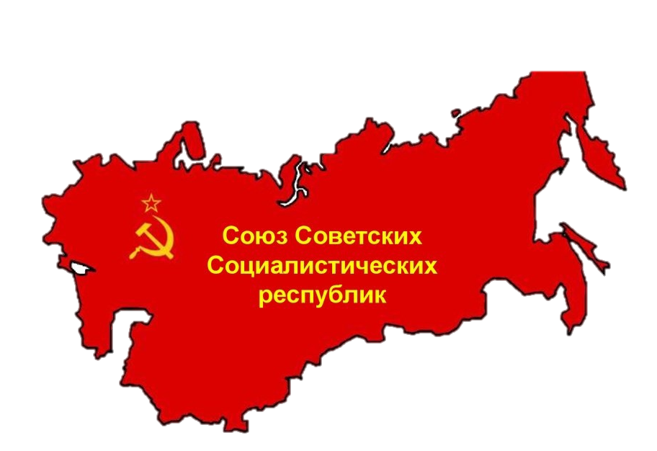
РАСПАД СССР И ОБРАЗОВАНИЕ
СОДРУЖЕСТВА НЕЗАВИСИМЫХ ГОСУДАРСТВ
Ликвидация СССР
В 1991 году прошёл референдум о сохранении СССР
8 декабря 1991 года подписаны Беловежские соглашения
26 декабря 1991 года СССР прекратил существование
8 декабря 1991 года
Содружество независимых государств (СНГ) Цель — сотрудничество и интеграция

Slide 11
ВЫВОДЫ
В послевоенные годы Казахстан пережил последствия войны, культ личности, репрессии и сырьевую эксплуатацию
«Хрущёвская декада» отметилась попытками реформ и демократизации,
но сопровождалась волюнтаризмом и экстенсивным развитием
Освоение целины обострило демографические, экологические и межнациональные проблемы, не решив продовольственного вопроса

Slide 12
ВЫВОДЫ
Перестройка Горбачёва ускорила демократизацию, но усугубила экономический и политический кризис
Декабрьские события 1986 года стали поворотным моментом национального движения, ускорив процессы независимости
Распад СССР стал началом мирного пути Казахстана к суверенитету и его ключевой ролью в формировании СНГ

Slide 13
СПИСОК ЛИТЕРАТУРЫ
Абылхожин Ж.Б. Очерки социально-экономической истории Казахстана: XX век. А., 1997. – 358 с.
Берденова К.А. Общая и экономическая история Казахстана. А., 2000. – 232 с.
Козыбаев М.К. История и современность. – Алма-Ата, 1991. – 203 с.
Ковальский С. Л., Маданов Х. М. Освоение целинных земель в Казахстане. А., 1986. – 223 с.
Кузембайулы А., Әбіл Е. История Республики Казахстан. СПб., 2004. – 420 с.
Сактаганова З.Г. Экономическая модернизация Казахстана. 1946-1970 гг. К., 2012. – 364 с.
Юшков, С.В. История государства и права СССР. М., 2016. - 767 c.

